Slide 1
UniMarket Универсальное решение. Уникальный подход
Наталья Якименко, Региональный директор, управление недвижимостью и эксплуатация

Slide 2
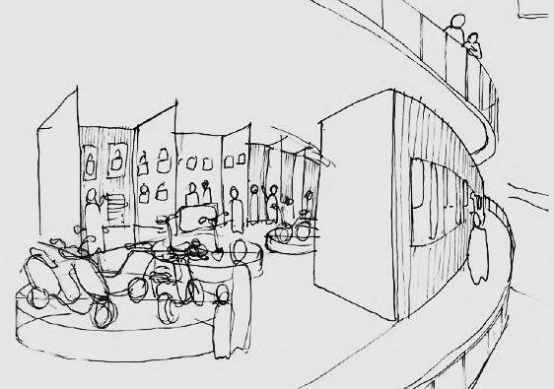
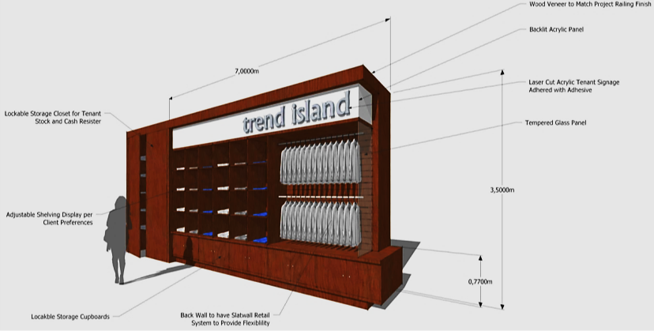
UniMarket
Характеристика проекта
ЦЕЛИ
Найти альтернативный ресурс арендаторов в условиях лимитированных / приостановленных планов развития ритейлеров;
Оживить пустующие галереи торгового центра;
Создать точку притяжения посетителей;
Привлечь доход за счет коммерциализации пространства.

Slide 3
Финансовые показатели серии проектов UniMarket
UniMarket | От | До
CAPEX | 12 тыс. руб. / кв. м | 15 тыс. руб. / кв. м
OPEX / год | 4 656 руб. / кв. м
Средняя ставка аренды в день | 2 тыс. руб. за точку * в зависимости от сроков аренды | 20 тыс. руб. за точку * в зависимости от сроков аренды
Вместимость S кв. м | 5 кв. м на точку | 30 кв. м на точку
Окупаемость в месяц | 7 | 20

Slide 4
Внимание, подводные камни…
Детали, о которых необходимо подумать заранее:
Арендаторы / пересечение товарных групп
Освещение
Инвентаризация
Оборудование
Хранение / специальные условия
и прочее

Slide 5
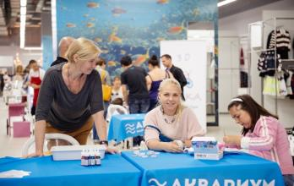
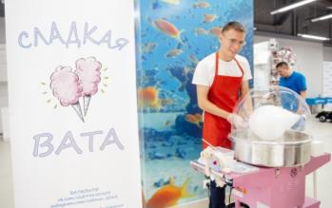
Проект «Аквариум»
ТЦ «Водный», г. Москва

Slide 6
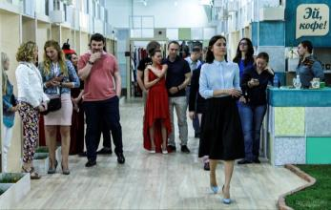
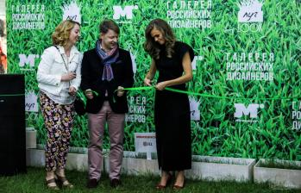
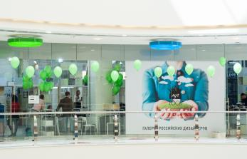
Проект «луг LOOK»
ТРЦ «Монпансье», г. Санкт-Петербург

Slide 7
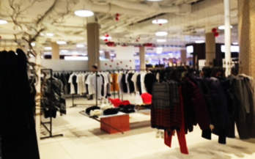
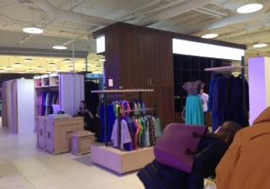
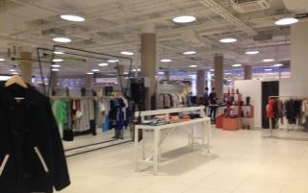
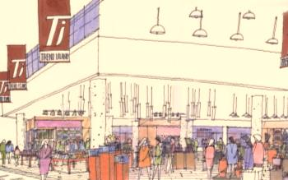
Проект Trend Island
ТЦ «Авиапарк», г. Москва

Slide 8
Новый проект UniMarket «Икра и бисер» - скоро где-то на севере
Продолжение следует…

Slide 9
Спасибо

